Slide 1
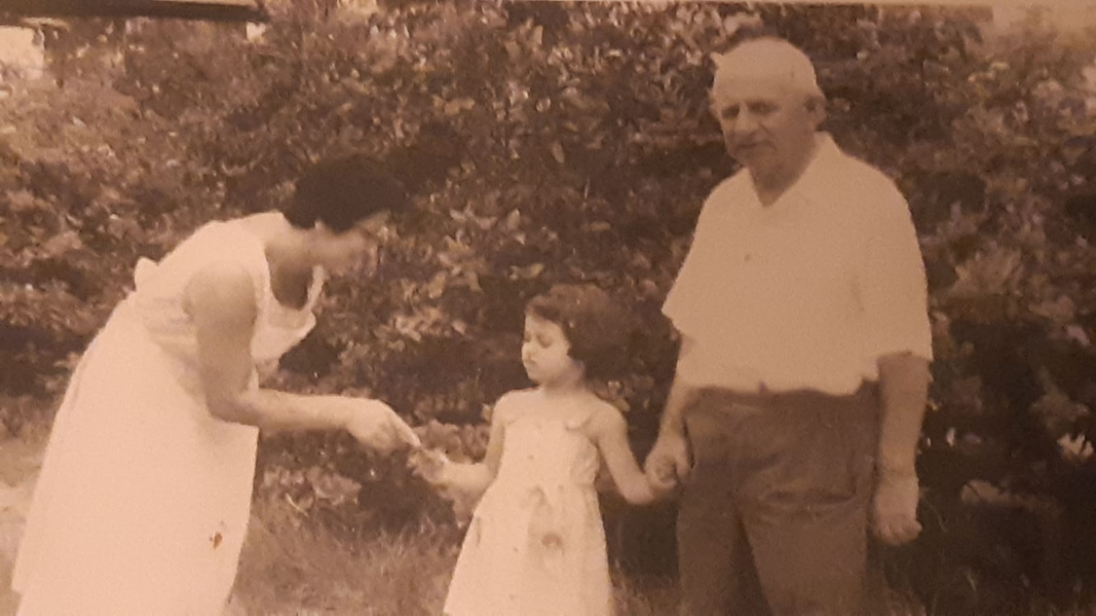
סיפורו המדהים של בועז דנקנר בעיר נתניה
"כל מה שצריך ללמוד, לעשות, לומדים תוך כדי עשייה" אריסטו
מגישות: אורן אלקובי ואורית ויסנר ביה"ס לב הפרדס תשע"ט

Slide 2
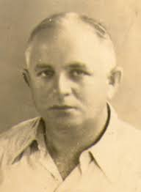
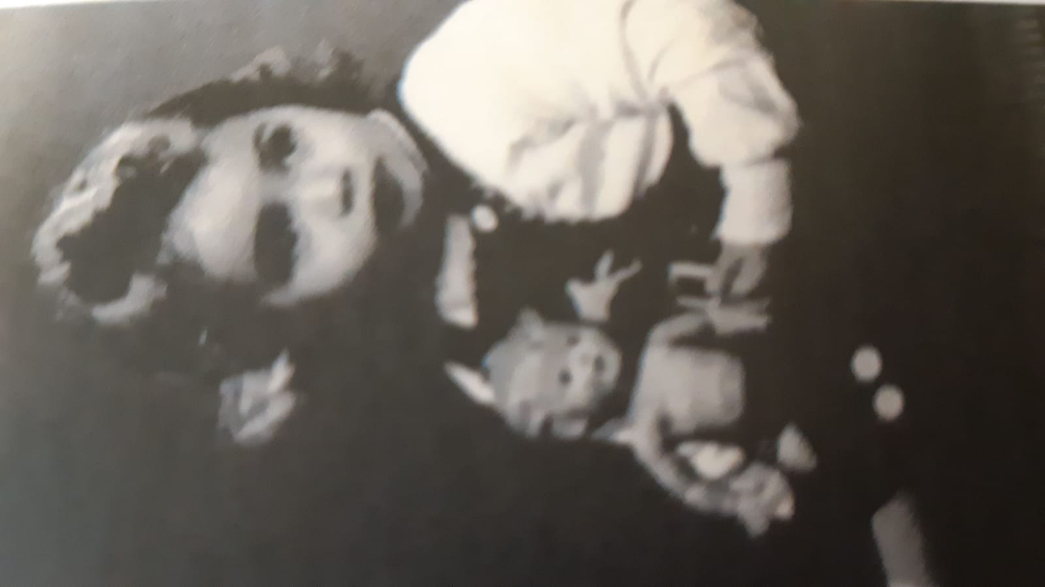
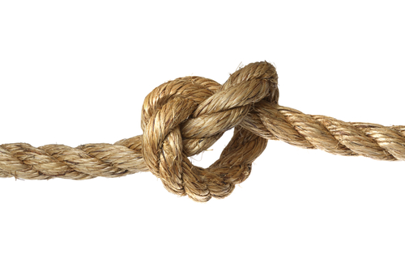
הקשר הבין דורי
פסח 1971 אמה של סבתי אורית בישרה לה "סבא שלך לא יהיה אתנו בליל הסדר, הוא מאושפז בבית חולים במצב לא טוב".
כמה שעות לאחר מכן התייצבה סבתי אורית לבדה בבית החולים וכשראתה שמיטתו ריקה נאמר לה "אנחנו מצטערים סבך הלך לעולמו".
אורית שהייתה אז בת 15 הדמעות חנקו את גרונה וגם היום שנזכרת ברגעים אלו למרות שעברו כבר 47 שנה.
סבתי אורית הייתה קשורה מאוד לסבא שלה היות והייתה הנכדה הקטנה שזכתה להכי הרבה קירבה ואהבה ממנו .
הקשר בין סבתי לסבה היה מאוד מיוחד ולכן היה חשוב להעביר את סיפור חייו ואת המלחמה שלו להשיג את מה שהיה כמעט בלתי ניתן להשגה.
בועז דנקנר ז"ל 1900-1972
סבתא אורית

Slide 3
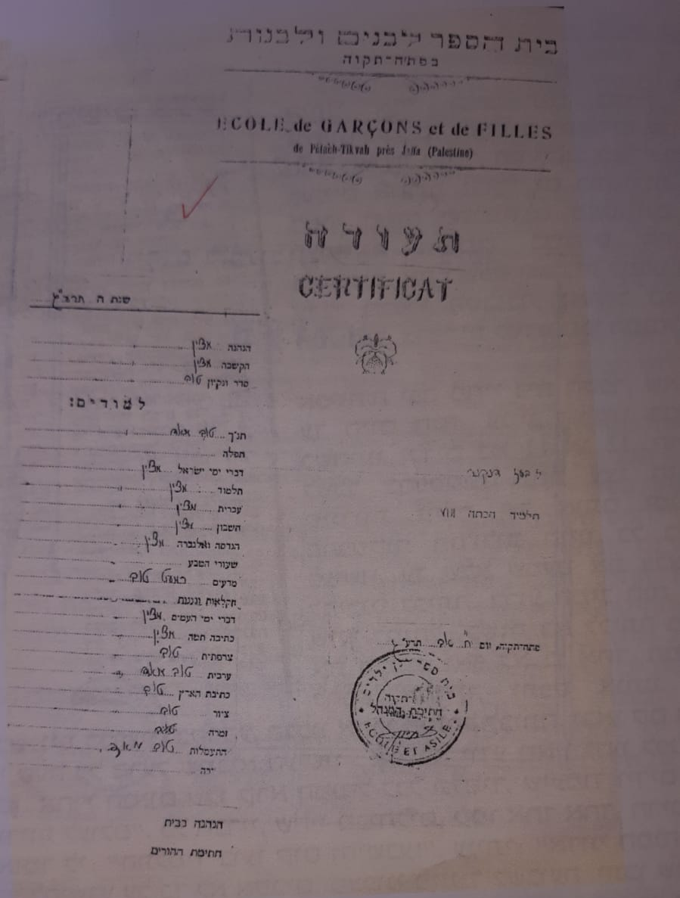
תחנות בחייו - ילדותו
בועז נולד בשנת 1900 על סף המאה ה-20 בתל אביב לר' מאיר מתתיהו ז"ל ולשושנה בת למשפחה בילו"ית של יהודה צללכין.
בצעירותו עברה המשפחה לפתח תקווה, שם התחנך (בבית ספר פיק"א ובהמשך בבית הספר החקלאי בפתח תקווה ) והיה לאחד המצטיינים.
באוגוסט 1914 כשהיה בן 14 פרצה מלחמת העולם הראשונה והמצב הכלכלי היה רע מאוד, בועז הפך למפרנס העיקרי בבית ( בעקבות גיוסו של אביו למלחמה) ובין היתר עסק בועז במתן שיעורים פרטיים, היו לו 4 תלמידים ושכרו היה חצי נפוליאון לחודש, הוא לימד בעיקר עברית וצרפתית.

Slide 4
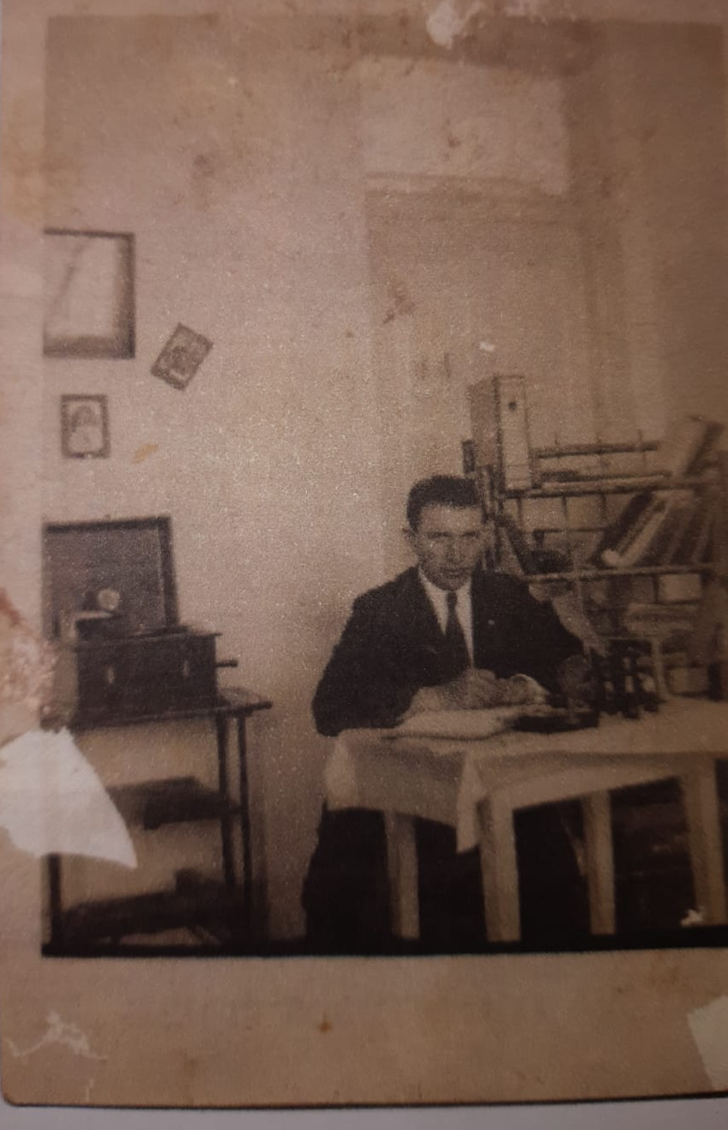
ילדותו – מתקופת מלחמת העולם הראשונה בארץ
לאחר סיום מלחמת עולם ראשונה האנגלים הביסו את הטורקים וכבשו את הארץ.
אביו של בועז הופיע פתאום בבית והשמחה הייתה גדולה בני משפחתו חזרו לגור בפתח תקווה וחיפשו פרנסה בתל אביב
הם יצרו קמח נקי והקימו מפעל קמח בשם "קמח דנקנר".
במשרדו במפעל הקמח ביפו

Slide 5
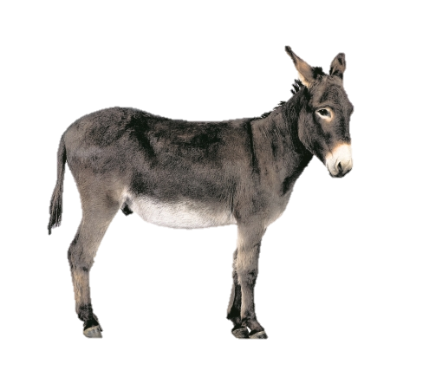
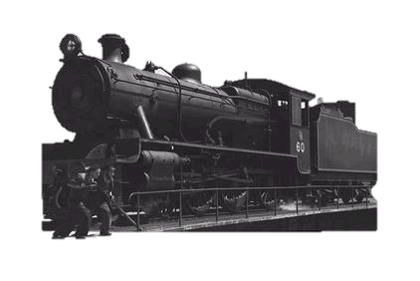
1924- בועז עובר לתל אביב להתחתן עם רחל.
1928- הוא נוסע ברכבת לחדרה ומשם עם חמור לנתניה.
1929 -1930 פיתוח עסקי מסחר בנתניה.
1939- פרצה מלחמת עולם שנייה ובועז נשאר עם עסק מסובך וחובות.

Slide 6
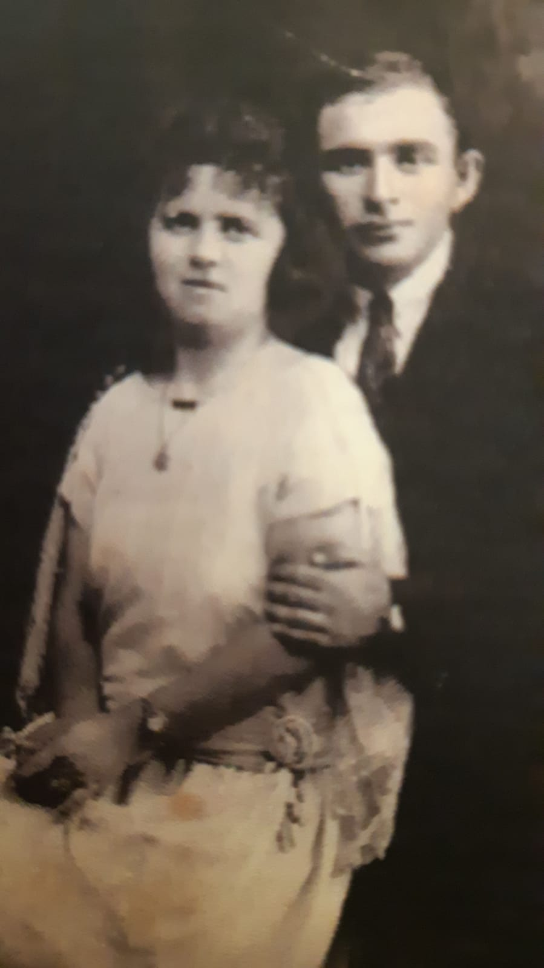
תחנות בחייו - בבגרותו
בהיותו בן 24 , פגש בועז ברחל במסיבה ואמר בליבו: "זוהי אהבה ממבט ראשון" עוד באותו הערב הציע לה להינשא לו.
לאחר שנולדו שני הילדים הראשונים עברו להתיישב בעיר נתניה בצריף קטן שבועז בנה.
בועז היה עסקן ציבורי ואיש חברה מקובל , פתח בקרבת מקום את המסעדה הראשונה חנות כלבו ומלון קטן ראשון בעיר.
יזם בנה והקים מבני חינוך הראשונים בנתניה גן הילדים סאלד בית ספר היסודי על שם חברו הטוב משורר ביאליק ובהמשך תיכון טשרניחובסקי .

Slide 7
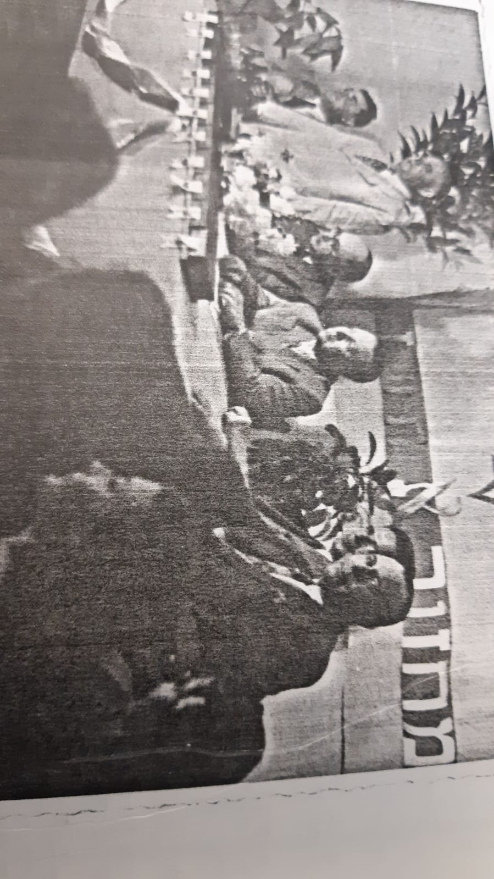
מהפכה חינוכית בעיר נתניה
בשנת 1932 בועז דנקנר נבחר ליו"ר ועד הורים של גן ילדים סולד בית ספר היסוד ביאליק.
היות ושני ילדיו הגדולים היו אמורים להירשם לבית הספר הוא הגיע וגילה שהגן והבית ספר תחת קורת גג אחד מגיל 3 עד 11 מורה וגננת אחת הוא ראה "שהמורה נופלת מהרגליים" מהג'ונגל שנעשה.
בועז לקח את מפתחות המוסד סגר אותו וההורים צעקו! מה הסקנדל הזה? הוא ענה להם "אורח לרגע רואה כל פגע "הוא הסביר להורים שהוא יסדיר את העניינים.

Slide 8
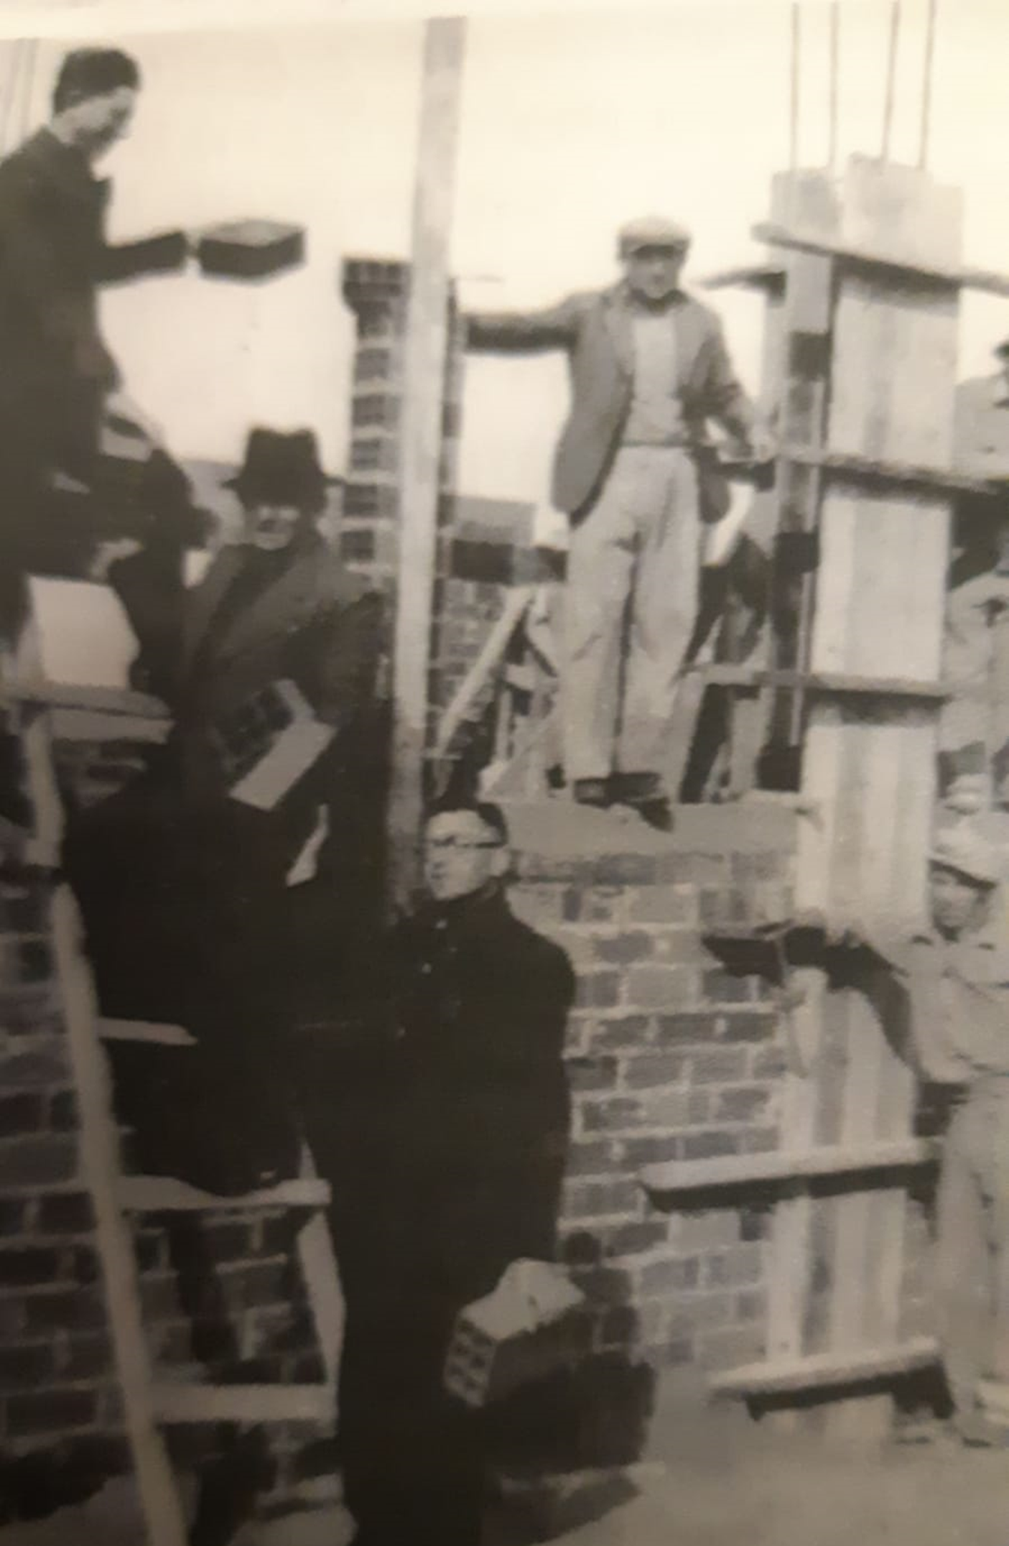
בניית הגן וביה"ס
"כל הורה יוציא את הארנק ויניח חצי לירה כדי לשלם לגננת 7 לירות ב"חודש".
הוא עלה לירושלים כדי לקבל הלוואה ולהביא גננת, כמו כן קיבל מגרש מחברת ה"נוטע" להקמת מבנה גן ובית ספר ראשון בנתניה.
בשנת 1951 הקים בנוסף את בית ספר התיכון הראשון בנתניה "טשרניחובסקי".

Slide 9
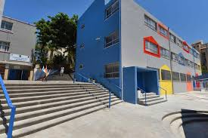
איך בית ספר ביאליק היה נראה פעם? ואיך היום

Slide 10
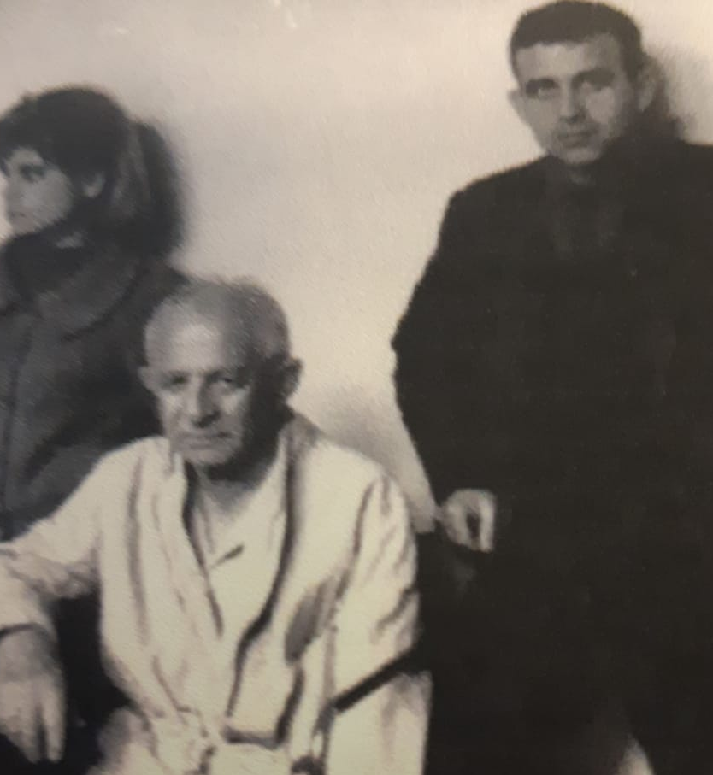
עבודת החינוך
בועז עבד בחינוך עד אשר חמשת ילדיו סיימו את בתי הספר התיכוניים.
הוא התפטר ממשרתו כיושב ראש ועד ההורים וזאת הייתה תרומתו האחרונה בנתניה.
כהוקרה והערכה על עבודתו יומם וליל בייסוד החינוך קיבל הרשמה בספר הזהב של הקרן הקיימת .
בועז לא התחרט על עבודתו המאומצת שנטלה ממנו את השנים היפות בחייו והרסה את גופו ונפשו אך בסוף ימיו הוא נהנה לכתוב את זיכרונותיו .

Slide 11
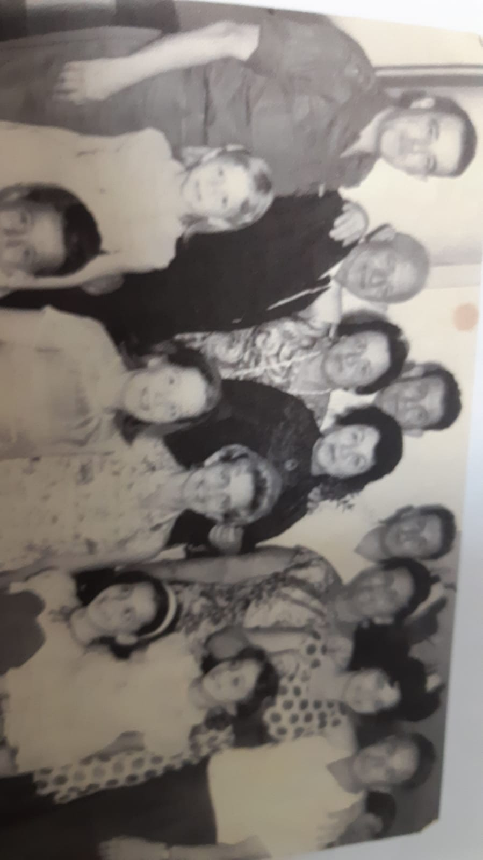
מה אפשר ללמוד מהסיפור שלנו על עבר משפחתנו?
הלהט של בועז לספק חינוך לילדיו הועיל לו ולמשפחתו והן לאנשים בסביבתו.
הרצון לעזור לאחרים הוא המניע לפעילותו החינוכית לעיצוב החינוך בעיר נתניה.
זהו הסיפור שבו פעולה יחידה של רצון הורה לדאוג לילדיו למסגרת חינוכית הפכה למפעל של בניית מוסדות חינוך לכלל תושבי העיר.
בין פעולותיו המרובות גם הכשרת מורים ומנהלים , קידום הספורט הקולנוע וקופת חולים עממית.
במשך 25 שנה היה יושב ראש מועצת ההורים.

Slide 12
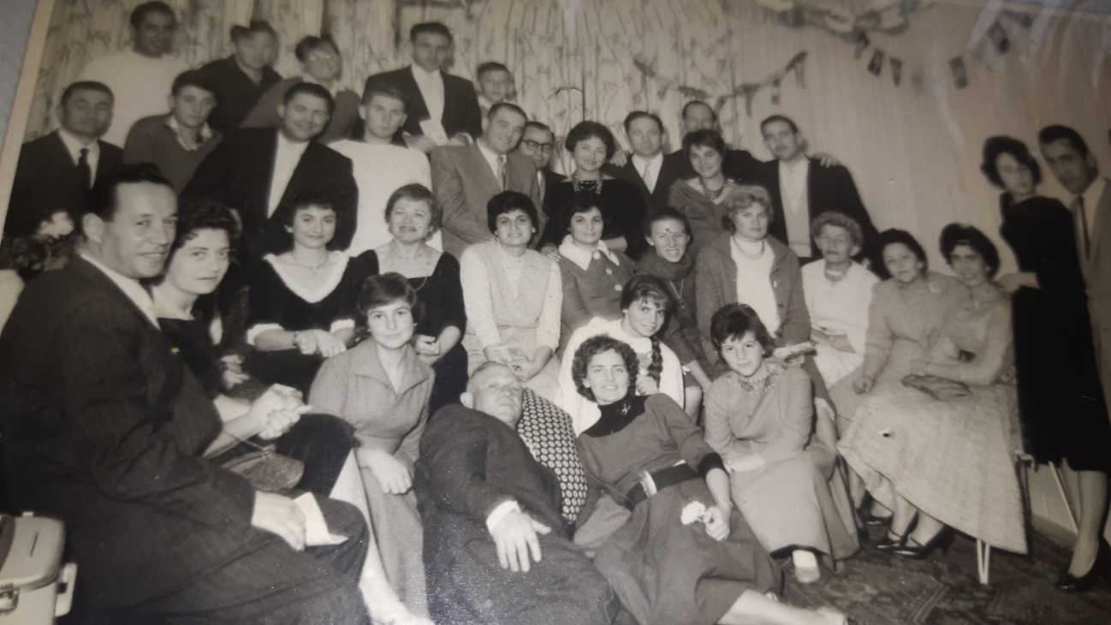
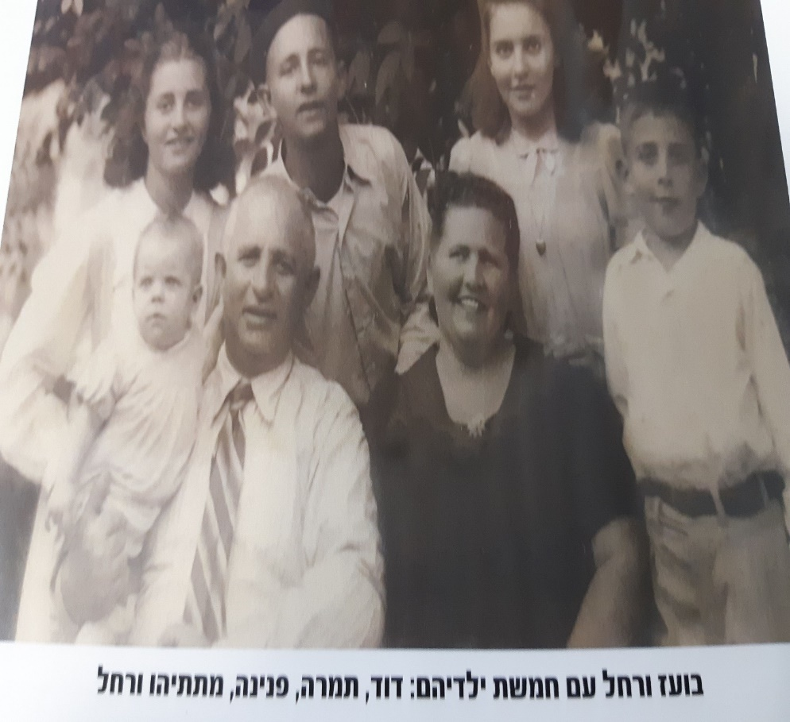
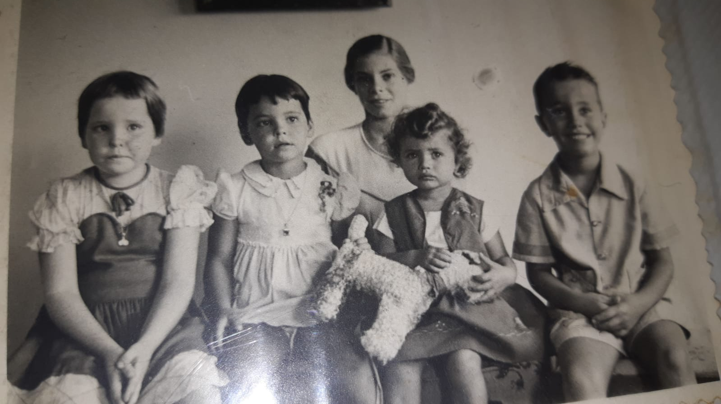
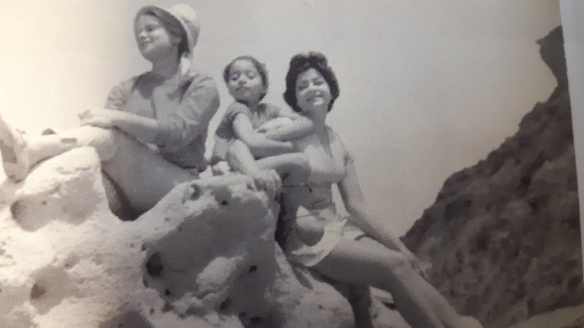
קצת תמונות...
מפגש משפחתי
פנינה דורון ז"ל ביתו של בועז דנקנר ואם סבתי אורית
פנינה דורון ז"ל וסבתי אורית ויסנר בילדותה.

Slide 13
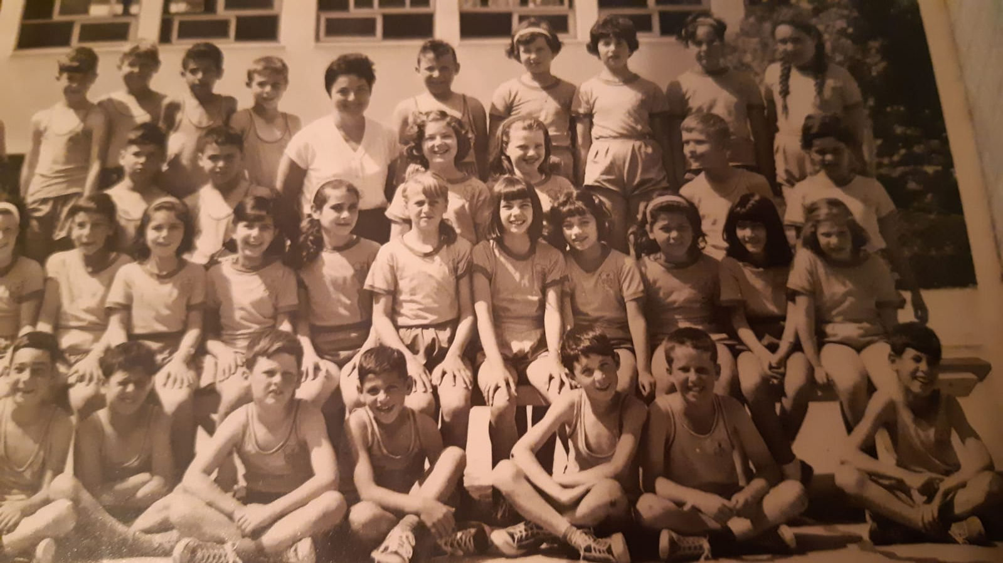
תמונת מחזור כיתה ג בביה"ס ביאליק

Slide 14
סבתי עולה לכיתה א' בביה"ס ביאליק

Slide 15
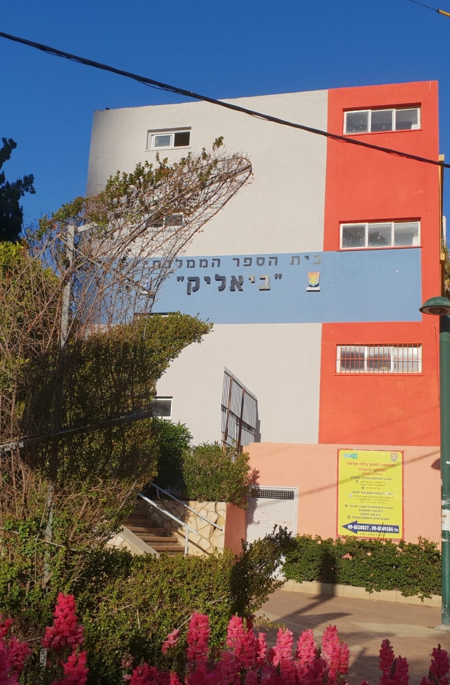
משוב
אורן- בתהליך הזה גיליתי כל כך הרבה דברים מעניינים על משפחתה של סבתי . למדתי על תולדות ארץ ישראל והיה לי סיפוק רב מהדברים לדעת מעבר על עמנו ומשפחתנו נהניתי מאוד ללמוד עוד דברים על משפחתי .
אורית-העבודה הוסיפה לקשר הבין דורי ביני ובין אורן נכדתי ‚ המסקנה ש"עם שאינו מכבד את עברו ההווה בו דל והעתיד לוט בערפל" ( יגאל אלון ) המאורעות שפקדו את הישוב בארץ שזורים בסיפור המשפחתי.

